Slide 1


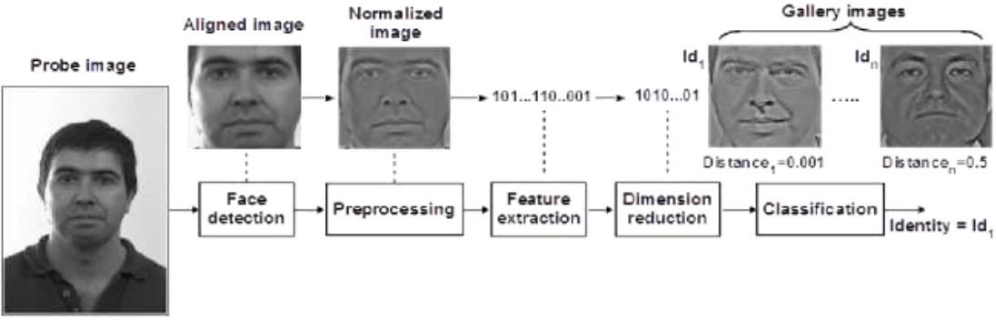
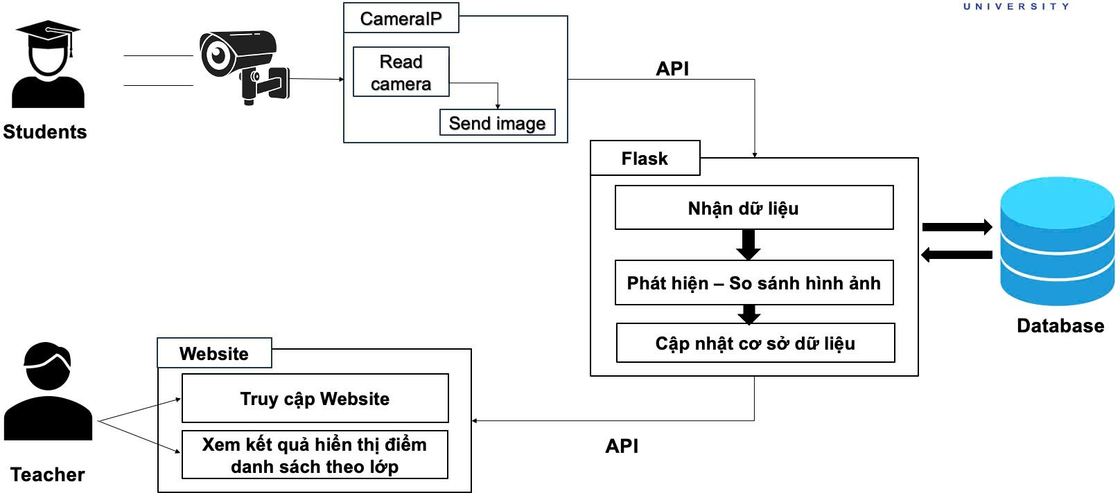
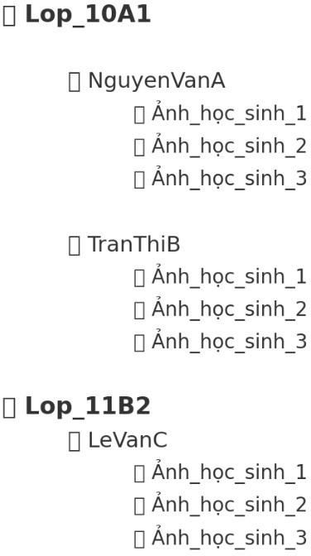



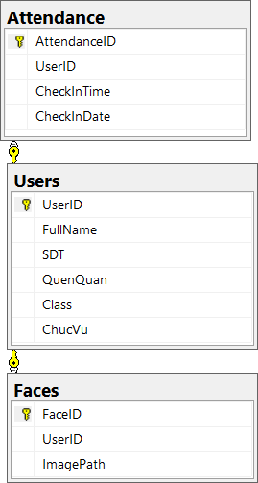
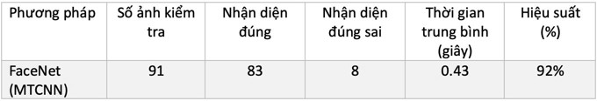
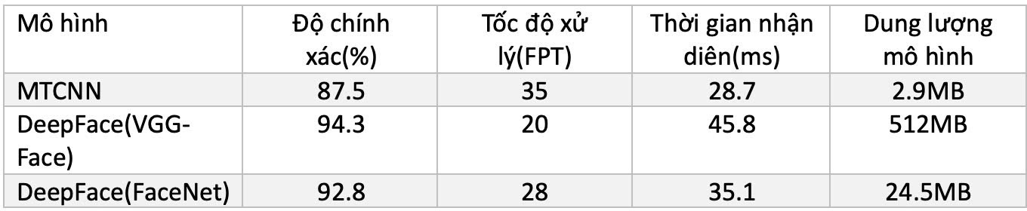
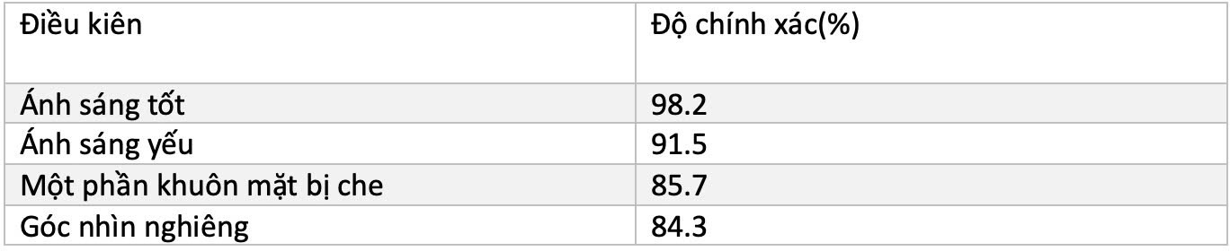

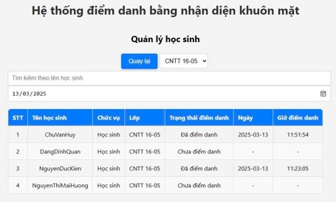
TRƯỜNG ĐẠI HỌC ĐẠI NAM KHOA CÔNG NGHỆ THÔNG TIN
ĐỀ TÀI: ỨNG DỤNG CÔNG NGHỆ NHẬN DẠNG KHUÔN MẶT TRONG HỆ THỐNG ĐIỂM DANH SINH VIÊN TỰ ĐỘNG
GVHD: ThS. Lê Trung Hiếu & Nguyễn Văn Nhân
Nhóm 7_CNTT1605: Nguyễn Thị Mai Hương, Chu Văn Huy, Nguyễn Đức Kiên, Hồ Đức Mạnh Github: https://github.com/DuccHuyyy/Diem_Danh_Sinh_Vien_Bang_Guong_Mat_FaceNet
Giới thiệu
Mô hình FaceNet
Khác với phương pháp điểm danh truyền thống, vốn tốn nhiều thời gian và dễ xảy ra gian lận, sai sót, phương pháp điểm danh tự động mang lại nhiều lợi ích như:
Giảm thiểu gian lận.
Tăng độ chính xác.
Tiết kiệm thời gian và nâng cao hiệu quả quản lý. Phương pháp triển khai:
MTCNN: Phát hiện khuôn mặt từ camera IP/webcam.
FaceNet: Trích xuất đặc trưng khuôn mặt, tạo embedding chính xác.
Nhận diện: So sánh khoảng cách cosine giữa embeddings thay vì dùng SVM.
Phương pháp đề xuất
Bảng kiến trúc
Dataset
Hệ thống điểm danh sinh viên gồm các thành phần chính:
Thu thập & tiền xử lý dữ liệu hình ảnh: Camera chụp ảnh sinh viên, xử lý trước khi nhận diện.
Nhận diện khuôn mặt: Dùng DeepFace để so sánh khuôn
mặt với dữ liệu đã lưu.
Lưu trữ & quản lý dữ liệu: SQL Server lưu thông tin sinh viên, trạng thái điểm danh.
Cảnh báo & thông báo: Gửi thông báo khi điểm danh thành công hoặc lỗi.
Quy trình điểm danh:
Thu thập dữ liệu: Lưu thông tin cá nhân & ảnh khuôn mặt, API truy xuất danh sách lớp.
Phát hiện & nhận diện: Camera ghi nhận hình ảnh, xác định khuôn mặt, đối chiếu dữ liệu.
Ghi nhận điểm danh: Lưu ID sinh viên & thời gian vào cơ sở dữ liệu, gửi thông báo xác nhận.
Truy xuất & hiển thị: API xem lịch sử điểm danh theo sinh viên, lớp học.
So sánh hiệu suất mô hình và đánh giá độ chính xác của các mô hình nhận diện trong nhiều điều kiện khác nhau:
Tập dữ liệu khuôn mặt sinh viên:
Dữ liệu lưu dưới dạng đường dẫn ảnh trong cơ sở dữ liệu.
Được sử dụng để nhận diện và điểm danh sinh viên.
Mỗi lớp và mỗi học sinh có
một thư mục riêng để dễ dàng quản lý và kiểm tra.
Database
Ảnh sinh viên
Cấu trúc cơ sở dữ liệu:
Users: Lưu thông tin sinh viên.
Attendance: Ghi nhận thời
gian điểm danh.
Faces: Quản lý dữ liệu hình ảnh để nhận diện khuôn mặt.
Mối quan hệ giữa các bảng:
Users (1) - (N)
Attendance: Một sinh viên có thể điểm danh nhiều lần.
Users (1) - (N) Faces: Một sinh viên có thể có nhiều hình ảnh khuôn mặt.
Kết quả
Hiệu suất điểm danh trên tập dữ liệu khuôn mặt
FaceNet (MTCNN) đạt độ chính xác 91% trên 91 ảnh (8 lỗi nhận diện), với thời gian xử lý 0.43 giây. Mô hình 128 chiều giúp giảm ảnh hưởng của ánh
sáng và góc nhìn, đảm bảo độ chính xác và tính ổn định.
Kết luận
Hoàn thiện phần mềm điểm danh tự động, độ chính xác cao, tiết kiệm thời gian, giảm gian lận,
Hướng phát triển: - Cải thiện thuật toán cho ánh sáng yếu và góc mặt khó.
- Mở rộng nhận diện nhiều đối tượng.

